Slide 4
চলো একটা ভিডিও দেখি

Slide 5
পাঠের শিরোনামঃ ছড়া
আতা গাছে তোতা পাখি

Slide 6
শিখনফলঃ২,১,১ছড়া শুনে স্পষ্টভাবে বলতে পারবে।
২,১,২শিশুরা নিজের অভিব্যত্তি প্রকাশ করতে পারবে।
শিখনফল

Slide 7
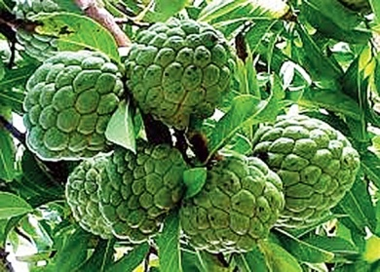
নিচের ছবিগুলো দেখি ।

Slide 8
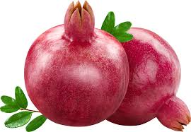

Slide 9
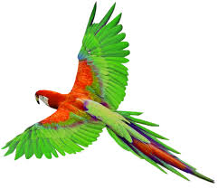

Slide 10
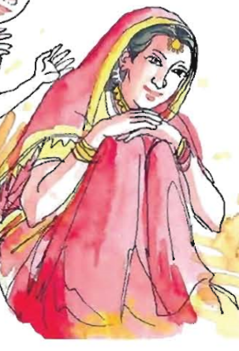

Slide 11
শিক্ষকের পাঠ

Slide 12
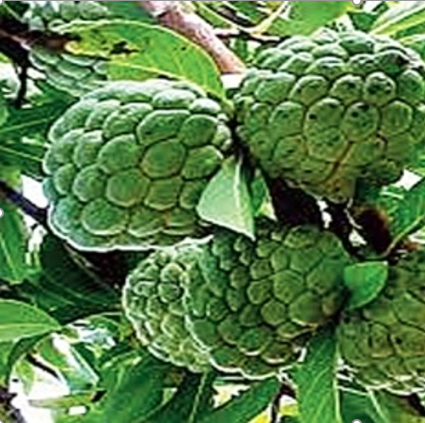
দলীয় কাজ
তোতা
ডালিম
আতা

Slide 13
মুল্যায়ন
আতা গাছে তোতা পাখি
.....................।
এত ডাকি তবু কথা
..................।

Slide 14
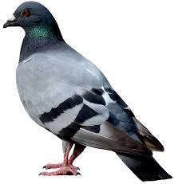
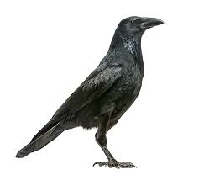
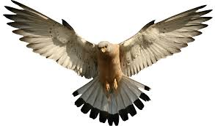
পরিকল্পিত কাজ
আগামী কাল তোমার জানা ৫টি পাখির নাম শিখে আসবে।

